Slide 1
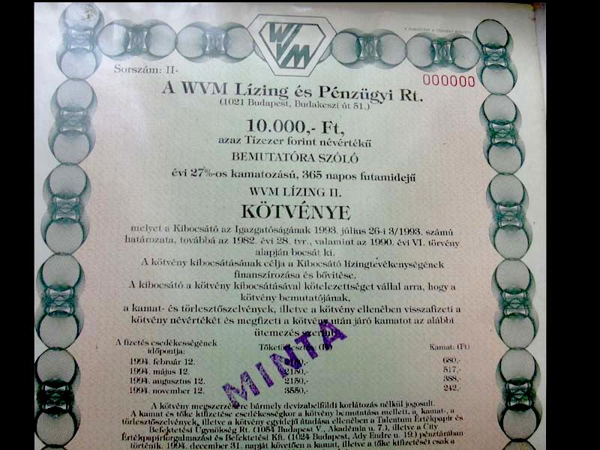
KÖTVÉNY
Készítette: dr. Labancz Andrea
Jogforrások
A kötvény fogalma
A jogviszony
A kötvény-kellékek
Átruházás
Nota bene
http://cms.sulinet.hu/get/d/e22f8dcb-dc00-4da4-bd69-f2104507b3be/1/4/b/Large/mik1_kotveny1_a.jpg
Jelen tananyag a Szegedi Tudományegyetemen készült az Európai Unió támogatásával. Projekt azonosító: EFOP-3.4.3-16-2016-00014

Slide 2
Összefoglaló
A tananyag a Szegedi Tudományegyetem Állam- és Jogtudományi Karon jogász szakon tanulmányokat folytató hallgatók részére készült a Bank,- értékpapír és tőkepiaci jog tárgyhoz/kurzushoz és az értékpapírokra vonatkozó különös szabályokat foglalja magában. A tananyag a különös részi értékpapírjogi szabályokat az alábbi felosztás szerint tartalmazza:
Kötelmi jogi értékpapírok
Váltó
Csekk
Kötvény
Kincstárjegy
Letéti jegy
Jelzáloglevél
Dologi jogi értékpapír
Közraktári jegy
Tagsági jogi értékpapír
Részvény
Egyéb
Befektetési jegy
A tananyag jelen fejezetében a hallgatók a kötvényre vonatkozó szabályokat ismerhetik meg.
A tananyag jelen fejezetének elsajátításához szükséges
időtartam:
20 perc

Slide 3
A kötvény - jogforrások
§
A kötvényről szóló 285/2001. (XII. 26.) Korm. Rendelet
Mögöttes joganyag:
A váltójogi szabályokról szóló 2017. évi CLXXXV. Törvény
2013. évi V. törvény a Polgári Törvénykönyvről
Mögöttes joganyag:
2001. évi CXX. törvény a tőkepiacról

Slide 4
A kötvény fogalma
A kötvény mint befektetés
http://cms.sulinet.hu/get/d/e22f8dcb-dc00-4da4-bd69-f2104507b3be/1/4/b/Large/mik1_kotveny1_a.jpg
„A kötvény névre szóló, hitelviszonyt megtestesítő értékpapír, amely lejárat nélküli vagy - jogszabály által megszabott keretek között - lejárattal rendelkezik. A kötvényben a kibocsátó (az adós) arra kötelezi magát, hogy az ott megjelölt pénzösszegnek az előre meghatározott kamatát vagy egyéb jutalékait, valamint az általa vállalt esetleges egyéb szolgáltatásokat (a továbbiakban együtt: kamat), továbbá a pénzösszeget a kötvény mindenkori tulajdonosának, illetve jogosultjának (a hitelezőnek) a megjelölt időben és módon megfizeti és teljesíti.”
2001. évi CXX. törvény a tőkepiacról 12/B. § (1) bekezdés

Slide 5
A jogviszony
Kötvény kibocsátására jogosult:
a) az állam, beleértve a külföldi államot is,
b) a Magyar Nemzeti Bank,
c) az önkormányzat,
d) nemzetközi szervezet és minden olyan külföldi szervezet, amely saját joga alapján kötvény kibocsátására jogosult,
e) jogi személyiséggel rendelkező gazdálkodó szervezet, illetve a jogi személyiséggel rendelkező külföldi gazdálkodó szervezet fióktelepe,
f) külön törvényben erre feljogosított szervezet.
HITELEZŐ
ADÓS
JOGOSULT
KIBOCSÁTÓ
A jogosult bármely személy lehet.
Az alapul fekvő jogviszony egy kölcsönügylet, amelyben a kibocsátó az adós, a kötvény jogosultja pedig a hitelező.
Az adós a kötvény kibocsátásával vállalja el a kölcsön és kamatainak az értékpapírban meghatározottak szerint történő visszafizetését.

Slide 6
A kötvény kellékei
Nyomdai úton előállított kötvényen fel kell tüntetni az első tulajdonos azonosítását szolgáló adatokat is.
a) a kibocsátáshoz szükséges felhatalmazás,
b) a kötvény elnevezését és kibocsátásának célja,
c) a kötvény névértékét, értékpapírkódja és - dematerializált kötvény kivételével - sorszáma,
d) a kibocsátó megnevezése,
e) az átruházásra vonatkozó esetleges korlátozás,
f) a kötvény futamideje (kivéve a lejárat nélküli kötvényt); a kamatfizetési és beváltási (törlesztési) időpontok és feltételek,
g) a kötvény összegének visszafizetése (kivéve a lejárat nélküli kötvényt) és a kamat megfizetését biztosító kötelezettségvállalások,
h) a kötvény kiállításának helye és napja,
i) a kibocsátó aláírása
Dematerializált kötvény esetében az aláírást a kibocsátó által kiállított és a központi értéktárban elhelyezett okiraton kell feltüntetni. A dematerializált kötvény az aláírás helyett az okiratot aláírók nevét tartalmazza.

Slide 7
Azonosító adat:
természetes személy esetén:
családi és utónév,
születési családi és utónév,
születési hely és születési idő
b) jogi személy vagy jogi személyiséggel nem rendelkező szervezet esetén:
név,
székhely,
cégjegyzék-
vagy nyilvántartási szám.

Slide 8
A kötvény átruházása
„A kötvény átruházható értékpapír; az átruházással a kötvényből eredő valamennyi jog átszáll az új kötvénytulajdonosra.”
285/2001. (XII. 26.) Korm. Rendelet a kötvényről 4. § (1) bekezdés
Nyomtatott formájú a váltóra vonatkozó
kötvény átruházására átruházási
szabályokat kell alkalmazni
Dematerializált kötvény értékpapírszámlák közötti
átruházására terhelés és jóváírás
szabályait kell alkalmazni

Slide 9
A kötvényátruházás csak feltétlen lehet.
A kötvényátruházáshoz fűzött bármilyen feltétel, illetőleg a részleges kötvényátruházás semmis.
A kötvény átruházását jogszabály vagy a kibocsátó korlátozhatja, kizárhatja. Az ilyen rendelkezést tartalmazó jogszabály csak törvény vagy kormányrendelet lehet.
A kötvénynek a korlátozásba ütköző átruházása semmis.
A kötvényen alapuló követelés a kibocsátóval szemben nem évül el.
NB!

Slide 10
Források, felhasznált irodalom
A képek forrása:
https://pixabay.com/ (4. dia)
1. dia: http://cms.sulinet.hu/get/d/e22f8dcb-dc00-4da4-bd69-f2104507b3be/1/4/b/Large/mik1_kotveny1_a.jpg
A kötvény mint befektetés: https://penzugyi-tudakozo.hu/kotveny-mint-befektetes-mindent-a-kotvenyekrol/
A kötvényről szóló 285/2001. (XII. 26.) Korm. rendelet
Bodor Mária – Boródiné Révai Teréz – Kodaly Zsuzsanna – Kraudi Adrienne – Pethőné Kovács Ágnes – Rózsa Éva – Salamonné Solymosi Ibolya – Szegediné Sebestyén Katalin: Értékpapír kéziköny, A tőkepiaci törvény hatálya alá tartozó és hatálya alá nem tartozó értékpapírok. Agrocent Kiadó, Budapest, 2002.
Gellén Klára (szerk.): Értékpapírjog. Pólay Elemér Alapítvány, Szeged, 2009.
Harsányi Gyöngyi: Értékpapírok és ügyletek a magyar tőkepiacon. Unió Lap- és Könyvkiadó Kereskedelmi Kft. Hn. 2002.
Tomori Erika: Értékpapírjog és a tőkepiac szabályozása. Közép-Európai Brókerképző Alapítvány, Budapest, 2016.

